Slide 1

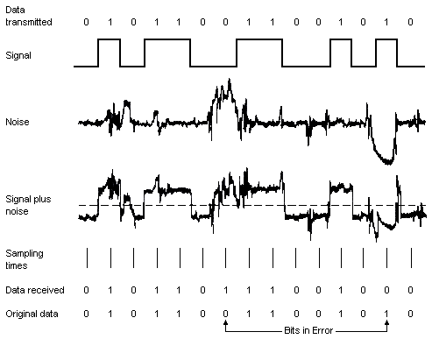
Ruídos em Comunicações Digitais
Sistemas de Comunicação
Prof. Cláudio A. Fleury
Jun-2016

Slide 2
Agenda
1. Taxa de Erro de Bit (BER)
2. Detecção de um Pulso com Ruído
3. Detecção PAM
4. Detecção BPSK, QPSK e QAM
5. Detecção FSK e Diferencial com Ruído
6. Performance Digital
7. Detecção e Correção de Erro

Slide 3
Objetivos
Avaliar a BER (Bit Error Rate - taxa de erro de bit) - medida da performance de um sist. de comunicação digital (função não linear da razão sinal/ruído)
Analisar a detecção de um único pulso (princípio de filtragem casada)
Aplicar a filtragem casada à detecção ótima de vários esquemas de modulação digital linear
Comprovar que a performance da BER da modulação por amplitude de pulso (PAM) melhora exponencialmente com a razão sinal/ruído (considerando ruído branco gaussiano)
Conhecer os receptores de modulação linear passa-faixa binário e quaternário, desenvolvidos a partir do princípio de filtro casado
Verificar que a detecção não coerente de sinais digitais resulta em uma estrutura de receptor mais simples, porém com a degradação da BER
Comprovar que a adição de bits de verificação de paridade (redundância no sinal transmitido) pode ser utilizada para a FEC (Forward Error Correction - correção de erro à frente)
Verificar que a FEC é um poderoso método para melhorar a performance dos esquemas de modulação digital
Notes:
Estudo da interferência intersimbólica.

Slide 4
Introdução
Comunicação Digital tem substituído a Com. Analógica
Razões Técnicas
Tolerância a erros (correção de erros com uso de códigos adequados)
Reprodução quase exata das sequências digitais recebidas
Razões Externas
Rápido crescimento da comunicação máquina a máquina (Internet)
Espetacular evolução da eletrônica digital

Slide 5

Introdução
Objetivo da detecção
Estabelecer a presença ou ausência do sinal com informação e ruído
Ruído em sistemas digitais é similar em sist.s analógicos
onde: s(t) é o sinal transmitido e w(t) é o ruído aditivo

Slide 6
1. Taxa de Erro de Bit (BER)
A taxa média de erro de bit (BER) mede a qualidade da saída da informação dos sistemas digitais
Um erro de bit ocorre sempre que o bit transmitido e o bit correspondente recebido forem diferentes (evento aleatório)
Seja n o número de erros de bit observados em uma sequência de bits de tamanho N, então a frequência relativa da BER:

Slide 7
1. Taxa de Erro de Bit (BER)
BER necessária em um sistema digital depende da aplicação
Aplicação | BER necessária
Vocoders da fala | 10⁻² a 10⁻³
Transmissão de dados pelo ar (wireless) | 10⁻⁵ a 10⁻⁶
Transmissão de vídeo | 10⁻⁷ a 10⁻¹²
Transmissão de dados financeiros | 10⁻¹¹ ou melhor

Slide 8
1. Taxa de Erro de Bit (BER)
Comparação de performance das técnicas de modulação
Figura de mérito para transmissões analógicas: RSR
Em sist.s digitais a qualidade não é função linear da RSR – define-se uma figura de mérito de equivalência à RSR de referência:
Para comparar as estratégias de modulação/demodulação digital, o objetivo é determinar a performance da BER como função da RSR_{dig}, representada por E_{b}/N₀
Notes:
A RSRdig difere da definição de RSR de referência analógica em três pontos: 1. A definição analógica era a razão de potências. A definição digital é a razão de energias, pois a unidade da densidade espectral de ruído é watts/Hz, que é equivalente à energia. Consequentemente, a definição digital é adimensional, tal como na definição analógica.
2. A definição utiliza a densidade espectral de ruído de uma faixa, ou seja, ela assume que todo o ruído ocorre em frequências positivas. Esta consideração é uma simples questão de conveniência. 3. A RSR de referência é independente da taxa de transmissão. Como ela é uma razão de energias, ela foi essencialmente normalizada pela taxa de bits.

Slide 9
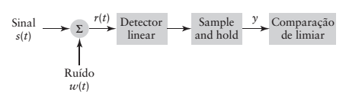
2. Detecção de um Pulso com Ruído
Modulação por Amplitude de Pulso (PAM) binária OOK*
Ruído branco gaussiano: média nula e densidade espectral de potência N₀/2
O sinal r(t) terá amplitude consideravelmente maior se s(t) estiver presente
Maximização da SNR na saída do Receptor
Supondo s(t) um pulso banda base, não nulo somente no intervalo 0 ≤ t ≤ T
Estratégia de detecção: filtrar r(t) e amostrar a saída do filtro no tempo T
A v.a. para determinar se o pulso está presente é
O objetivo é determinar o filtro g(t) que maximize a SNR da saída Y
* sinalização liga-desliga: um pulso s(t) pode representar o símbolo 1, enquanto que a ausência do pulso pode representar o símbolo 0

Slide 10
2. Detecção de um Pulso com Ruído
Análise do termo de ruído:
Valor esperado (média) do ruído branco gaussiano é nulo:
Variância:
A variância do ruído branco gaussiano é concentrada:
Usando a propriedade de deslocamento do impulso e considerando filtro normalizado:
* um processo gaussiano filtrado também é gaussiano
A amostra do ruído na saída do detector linear possui média nula, variância de N₀T/2 e distribuição gaussiana*

Slide 11
2. Detecção de um Pulso com Ruído
Análise do termo de sinal:
Desigualdade de Schwartz para integrais:
que é válida para igualdade se: para algum escalar c
A equação anterior implica num filtro de recepção g(t) que seja casado com a forma do pulso transmitido s(t)
A saída do filtro:
No caso geral, em que a temporização do pulso recebido não é conhecida*:
Princípio da detecção de filtro casado
* expressão equivalente à correlação cruzada de dois sinais ergódicos s(t) e r(t); receptor com g(T – t) = c.s(t) também é chamado de receptor de correlação
Na transmissão de um único pulso, o sinal recebido por um filtro casado com o sinal transmitido maximiza a SNR

Slide 12
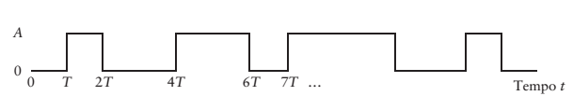

3. Detecção Ótima de 2-PAM com Ruído
Modulação PAM binária com sinalização OOK (pulso retangular)
Para transmissão de pulsos retangulares, h(t) = ret[(t–T/2)/T], o filtro casado tem resposta ao impulso g(T – t) = h(t)
Filtro Casado g_{k}(T – t) = h(t – kT) para o k-ésimo intervalo de símbolo
Saída do Filtro Casado no final do k-ésimo intervalo de símbolo:
Como h(t) = 1 p/ (k – 1).T < t < k.T, temos:
b_{k} = 0 se o k-ésimo bit for 0, b_{k} = 1 se o k-ésimo bit for 1, h(t) é um pulso retangular de duração T centrado em t = T/2

Slide 13
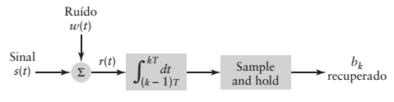
3. Detecção Ótima de 2-PAM com Ruído
Modulação PAM binária com sinalização OOK (pulso retangular)
Receptor: Integra e Descarta
simples e ótimo para pulsos retangulares
Vantagem dos pulsos retangulares:
o k-ésimo pulso está todo contido no intervalo (k – 1).T < t < k.T, e não interfere com os pulsos nos intervalos adjacentes

Slide 14






3. Detecção Ótima de 2-PAM com Ruído
Taxa de Erro de Bits (BER)
Receptor deve decidir entre duas hipóteses: a partir do sinal Y_{k} no k-ésimo intervalo*
Hipótese mais provável: a maior das probabilidades fornece a decisão do bit em análise
P(H₀|y) é a probabilidade de um bit 0 ter sido transmitido se y for recebido
P(H₁|y) é a probabilidade de um bit 1 ter sido transmitido se y for recebido
Regra de decisão
escolher 0 se y for menor do que algum limiar γ e escolher 1 caso contrário.
se b_{k} é 0 ou 1 V, então podemos ajustar o limiar V_{t} = ½ V e comparar y com este limiar, ou seja, se y > V_{t}, então a decisão é H₁, caso contrário é H_{0 h}h
Probabilidade de cometer um erro:
Se um bit 1 foi transmitido (erro Tipo I):
Se um bit 0 foi transmitido (erro Tipo II):
A v.a. na saída do filtro casado:
* pulso retangular, a detecção é independente de um intervalo de símbolo para o próximo,
podemos descartar o subscrito k.
componente determinística:
forma do pulso (retangular)
componente aleatória gaussiana (0, N₀.T/2):
bit modulado (b_{k})

Slide 15
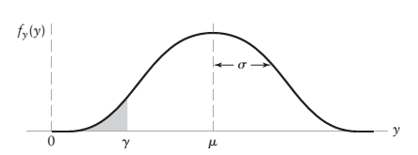





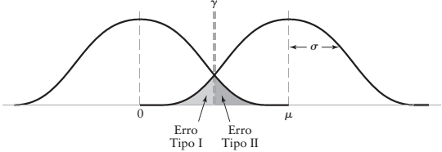




3. Detecção Ótima de 2-PAM com Ruído
Performance da BER
S possui média A.T quando bit 1 for transmitido, e a saída do filtro casado, Y terá distribuição gaussiana com média A.T e fdp:
Probabilidade de erro Tipo I: Prob. de erro Tipo II:
Regra de Bayes
Notes:
a probabilidade de um erro de bit depende da razão da média do sinal μ quando 1 é transmitido pelo desvio padrão σ do ruído através da função não linear Q.

Slide 16
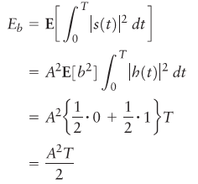



3. Detecção Ótima de 2-PAM com Ruído
Performance da BER
Expressando a probabilidade de erro de bit, P_{e}, em termos do modelo de referência digital:
Para expressar a amplitude do sinal, A, em termos da energia por bit, E_{b}, assumimos que os bits 0 e 1 possuem a mesma probabilidade de serem transmitidos:
Para μ = A.T e σ² = N₀.T/2
Para codificação bipolar, -A/2 e A/2, limiar nulo:

Slide 17





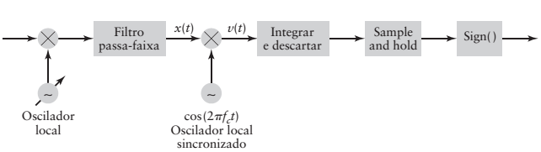


4. Detecção BPSK, QPSK e QAM
Detecção Ótima BPSK*
Sinal transmitido: ou: Para um bit: Para múltiplos bits:
Receptor: análogo ao do Rx coerente utilizado para DSB-SC
para a transmissão de um único pulso, m(t) = +1 p/ bit 1 e m(t) = –1 p/ bit 0, com 0 ≤ t ≤ T
* uma das formas mais simples de comunicação passa-faixa digital
Detector Coerente BPSK
n_{I}(t) e n_{Q}(t): componentes em fase e quadratura do ruído passa-faixa n(t)

Slide 18

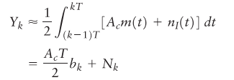


4. Detecção BPSK
Detecção BPSK com Ruído
A saída do modulador de produto, v(t):
O filtro casado já é fpb, não precisando de outro fpb, como usado no demodulador DSB-SC
O detector ótimo para pulsos retangulares é o integra e descarta:
banda base banda passante, centrada em torno de 2.f_{c}
Notes:
Haykin & Simon, p.413: Seguindo o desenvolvimento para a demodulação DSB-SC da Seção 9.4,

Slide 19
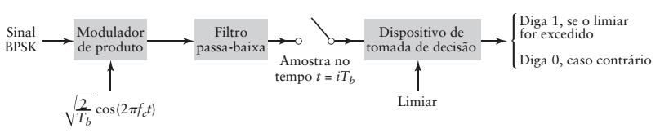
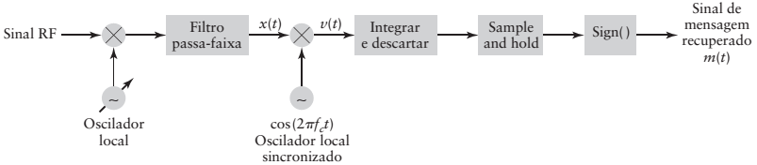
4. Detecção BPSK
remove as componentes
de alta frequência
Detector coerente para BPSK sem Ruído
fpb e maximiza SNR
por ser casado c/ a entrada
Detector coerente para BPSK com Ruído
Notes:
Note que em comunicações digitais, o objetivo é recuperar a informação, 0s e 1s, da forma mais confiável possível. Ao contrário de comunicações analógicas, não existe a necessidade da forma de onda transmitida ser recuperada com um mínimo de distorção.

Slide 20

4. Detecção BPSK
A análise de BER para BPSK é similar a análise de sinalização bipolar banda base PAM, e a probabilidade de erro é a mesma:
Exemplo: Comparação entre a largura de faixa de transmissão necessária para o PAM binário e a modulação BPSK, se os dois sinais tiverem uma taxa de dados de 9600 bps e utilizarem espectro de raiz de cosseno levantado com fator roll-off de 0,5. Para a modulação BPSK (sinal banda passante), a larg. de banda de transmissão é B_{TX} = 2×(1+α)/(2T_{s}), onde α = 0,5 (roll-off) e T_{s} é a duração de um símbolo (1/9600 s). Portanto, B_{TX} = (1+0,5)×9600 = 14,4 kHz. Para modulação PAM binária (sinal banda base), B_{TX} = (1+α)/(2T_{s}) = 7,2 kHz.
Não existe diferença na performance da BER entre a sinalização bipolar banda base PAM e a modulação BPSK passa-faixa

Slide 21
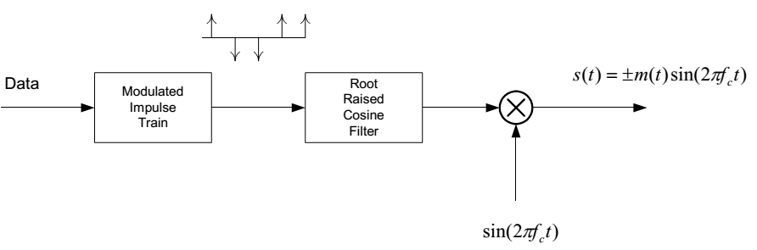
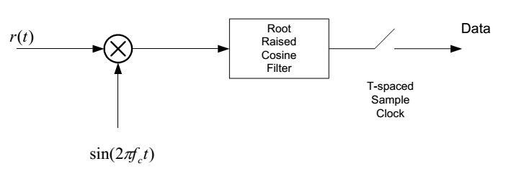
4. Detecção BPSK
Diagrama de blocos de um sistema de comunicação com modulação BPSK, formato de pulso de raiz de cosseno levantado:

Slide 22


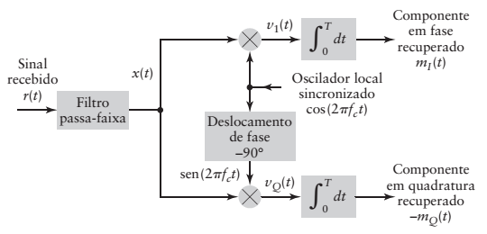


4. Detecção QPSK e QAM
Detecção QPSK com Ruído
A saída do modulador, s(t):
comp. em fase comp. em quadratura
Detector coerente para QPSK com Ruído
Em termos de energia por bit, a performance do QPSK é exatamente a mesma do BPSK, mesmo transmitindo duas vezes mais bits pelo mesmo canal.
Notes:
Haykin & Simon, p.418: Com a modulação QPSK, utilizamos a mesma largura de faixa de transmissão da BPSK, mas transmitimos duas vezes mais bits com a mesma confiabilidade.

Slide 23

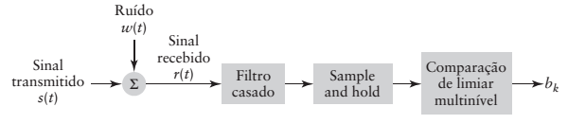


4. Detecção QPSK e QAM
Detecção QAM com Ruído
Modulação passa faixa (componentes em fase e quadratura da portadora). A QAM pode ser vista como um híbrido de PAM multinível e QPSK
A saída do modulador, s(t):
Detector PAM Multinível
Probabilidade de Erro de Símbolo
Com o esquema QAM, duas vezes mais dados podem ser transmitidos na mesma largura de faixa do esquema PAM banda base, com a mesma eficiência de potência.
Notes:
Haykin & Simon, p.418: Com a modulação QPSK, utilizamos a mesma largura de faixa de transmissão da BPSK, mas transmitimos duas vezes mais bits com a mesma confiabilidade.

Slide 24
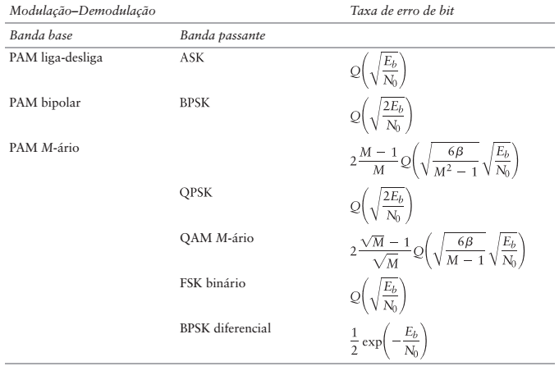
6. Performance Digital

Slide 25
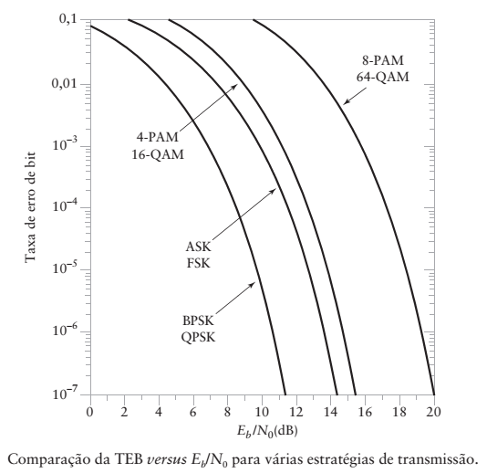
6. Performance Digital

Slide 26
BASK
# -*- coding: utf-8 -*-
""" Modulação Digital (proc. passa faixa): B-ASK Binary Amplitude Shift Keying
(usada na rádio telegrafia no início do séc. XX)
@author: kaw; 26/05/2016. """
# Haykin & Moher; "Introd. aos Sist.s de Com.", 2a.Ed., 2008, p.276-280
from random import randint
from numpy.fft import fft, fftfreq
from numpy import arange, zeros, sqrt, cos, pi, log10, abs, sinc, where
from pylab import plot, figure, xlabel, ylabel, xlim, ylim, grid, subplot, \
legend, title
def delta(x):
y = zeros(x.size)
y[where(x>=0)[0][0]] = 1.
return y
# Análise Espectral de B-ASK
Eb = 1 # energia de um bit em Joules
Tb = 1 # duração de um bit em segundos
fs = 100 # qtde de amostras/seg
N = 100 # qtde de bits na mensagem
L = 4096 # qtde de pontos de freq. para a FFT
b = zeros(fs*N*Tb) # mensagem binária
for i in arange(0,fs*N*Tb,fs*Tb):
if randint(0,1) == 1:
b[i:i+fs*Tb] = sqrt(Eb) # onda quadrada
t = arange(0,N*Tb,1./fs) # base de tempo
Exemplo: script Python para mod. dig.BASK

Slide 27
Resumo
Investigou-se a detecção de sinais digitalmente modulados com ruído.
Estabeleceu-se a BER como figura de mérito para a comparação de sistemas de comunicação digital. A BER é tipicamente uma função não linear da relação sinal/ruído.
Avaliou-se a detecção de vários esquemas de modulação digital com a presença de ruído:
A análise da detecção de um único pulso com ruído tem a filtragem casada ótima. O princípio de filtro casado é a chave principal para as técnicas digitais de detecção subsequentes.
O princípio de filtragem casada aplica-se também à detecção da modulação PAM e a performance da BER pode ser determinada de maneira similar à da detecção de um único pulso.
A estrutura do RX para a detecção coerente de modulação passa-faixa tais como BPSK, QPSK e QAM é similar à detecção coerente de sinais analógicos correspondentes. Após a conversão do sinal modulado para banda base, o princípio da filtragem casada também se aplica a estas estratégias de modulação e a performance da BER equivale aos sistemas banda base correspondentes

